Slide 1
第11周作业(3S书) P. 145-148：第4.100，4.110，4.113，4.119题。 P. 186-193：第5.49，5.50，5.58，5.74，5.76题。 预习内容: 3S书第五章"Sampling theory"(完)，以及第六章"Estimation theory"至第一节"无偏估计"。

Slide 2
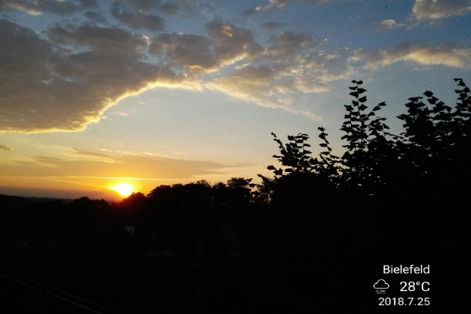
填空题
1分
此题未设答案
“轻轻的我走了 正如我轻轻地来 我轻轻地招手 作别西天的云彩”将这二十六个汉字排成一行，有 [填空1] 种不同的方式？
(摘自徐志摩《再别康桥》，写于1928年11月6日)
轻轻的我走了 正如我轻轻地来； 我轻轻的招手， 作别西天的云彩。 | 那河畔的金柳， 是夕阳中的新娘； 波光里的艳影， 在我的心头荡漾。 | 软泥上的青荇， 油油的在水底招摇； 在康河的柔波里， 我甘心做一条水草！ | 那榆荫下的一潭， 不是清泉，是天上虹； 揉碎在浮藻间， 沉淀着彩虹似的梦。
寻梦？撑一支长篙， 向青草更青处漫溯； 满载一船星辉， 在星辉斑斓里放歌。 | 但我不能放歌， 悄悄是别离的笙箫； 夏虫也为我沉默， 沉默是今晚的康桥！ | 悄悄的我走了， 正如我悄悄的来； 我挥一挥衣袖， 不带走一片云彩。 | 河北承德农民大叔于新伟朗读承德农民大叔于新伟再别康桥.MOV
http://tv.cctv.com/2021/03/27/VIDEyqlU9vXDyUcN7lIT2ZHR210327.shtml
作答

Slide 3
答案：$\frac{26!}{6!2!3!2!}$
因为此排列中有6个“ 轻” 、2个“ 的”、3个“我” 、2个“地” 重复。

Slide 4
填空题
1分
此题未设答案
写出超几何分布的概率质量函数 [填空1]（注意结论、条件）。
正常使用填空题需3.0以上版本雨课堂
作答

Slide 6
填空题
3分
此题未设答案
写出柯西分布 [填空1] 、Gamma分布 [填空2] 、Beta分布 [填空3] 的密度函数
正常使用填空题需3.0以上版本雨课堂
作答

Slide 8
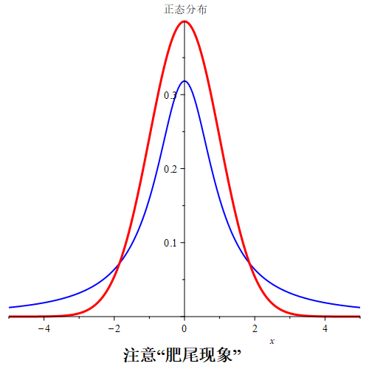
柯西分布和正态分布比较

Slide 9
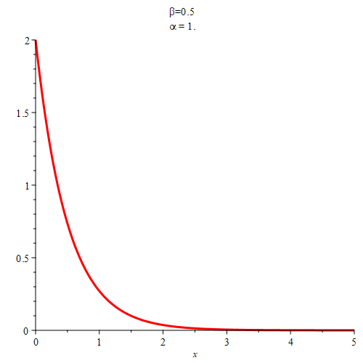
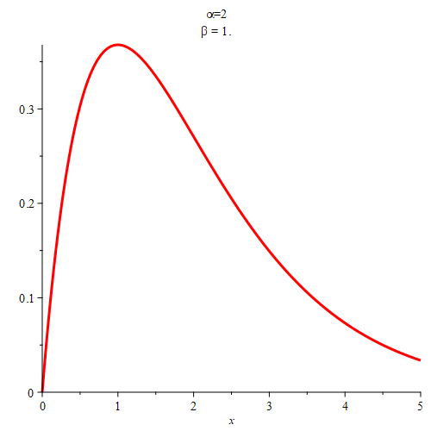
Gamma分布

Slide 10
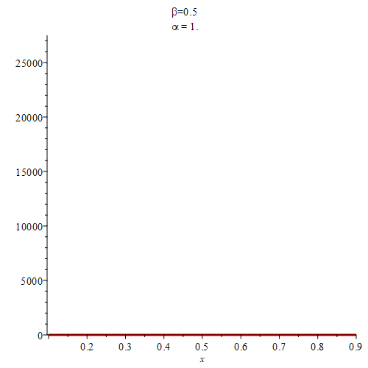
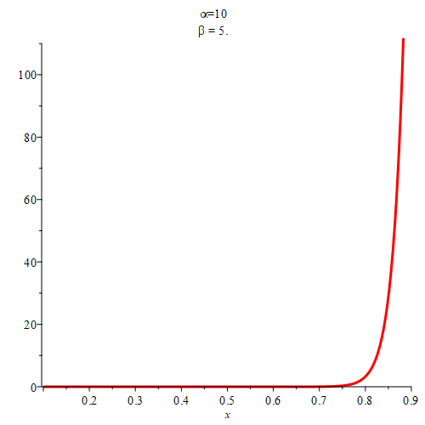
Beta分布

Slide 11
填空题
3分
此题未设答案
写出卡方分布 [填空1] 、t分布 [填空2] 的密度函数。若t分布的自由度趋于无穷，则该密度函数收敛为哪个函数 [填空3]
正常使用填空题需3.0以上版本雨课堂
作答

Slide 12
$$=\frac{1}{\sqrt{ν}B\left(\frac{ν}{2},\frac{1}{2}\right)}{\left(1+\frac{t^{2}}{ν}\right)}^{−\frac{ν+1}{2}}, −∞<t<∞$$

Slide 13
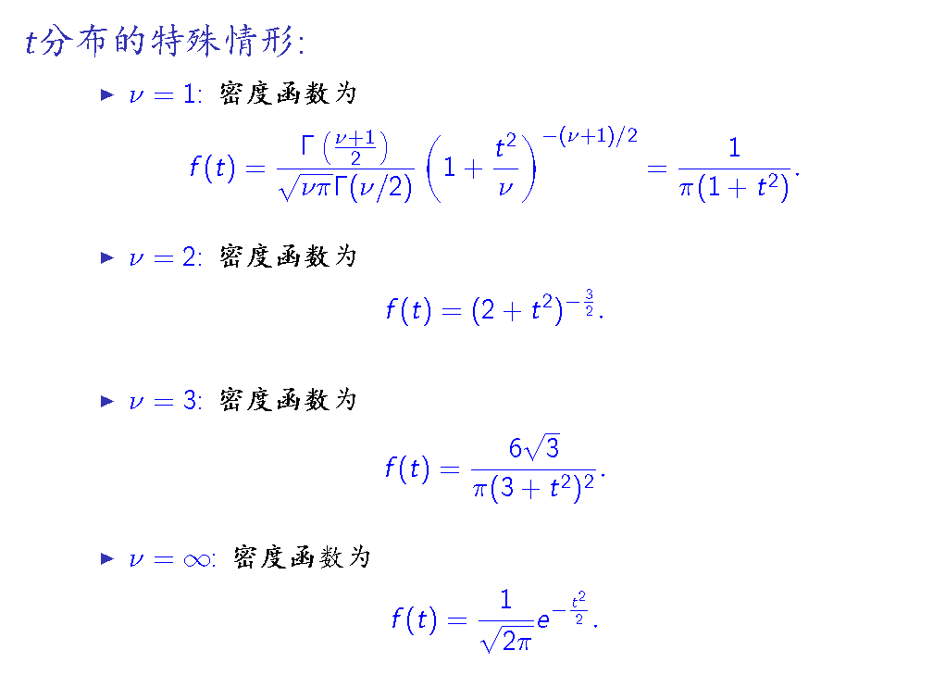

Slide 14
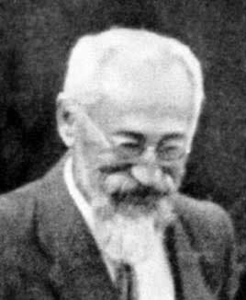
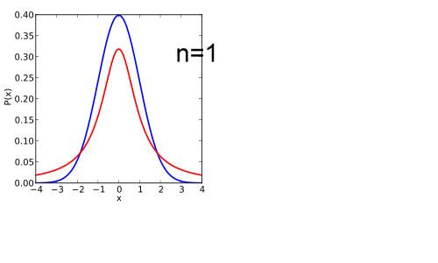
t-分布的密度函数
Statistician William Sealy Gosset
known as "Student"
蓝色曲线为单位正态分布，
红色曲线为t-分布

Slide 15
填空题
3分
此题未设答案
写出几何分布 [填空1] 、Pascal分布 [填空2] 、指数分布的密度函数 [填空3]
正常使用填空题需3.0以上版本雨课堂
作答

Slide 17
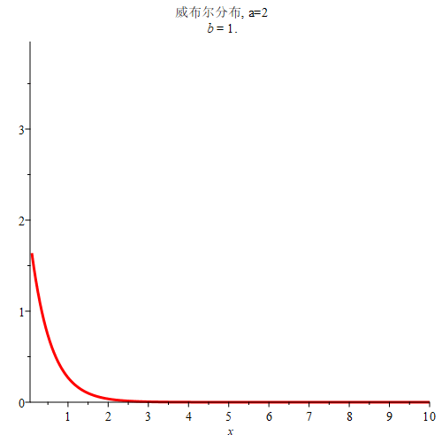
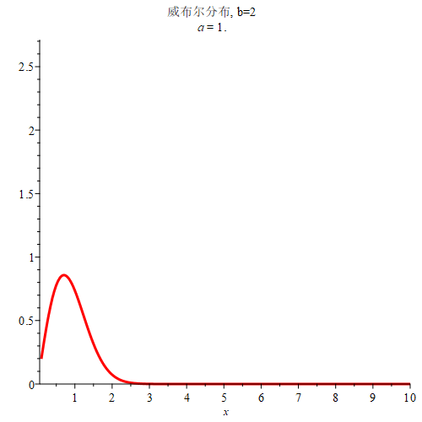
威布尔分布$f\left(x\right)=abx^{b−1}ⅇ^{−ax^{b}}$

Slide 18
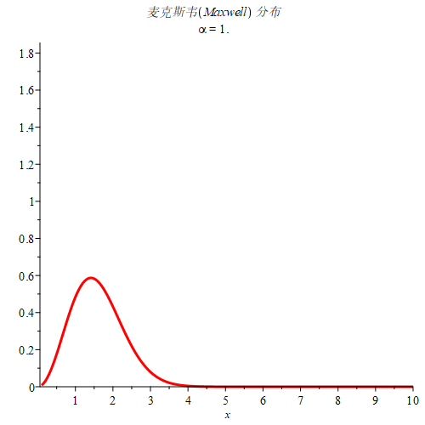
麦克斯韦分布$\sqrt{\frac{2}{π}}α^{3/2}x^{2}ⅇ^{−α{x^{2}}/2}$

Slide 19
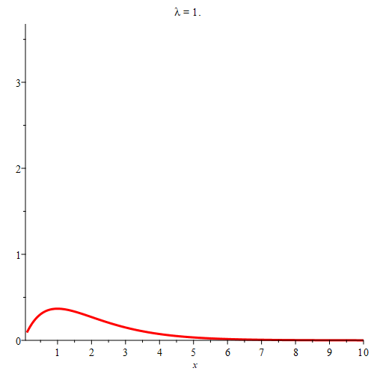
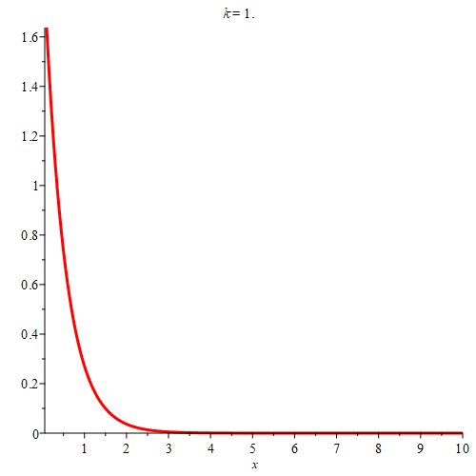
二郎分布 $\frac{λ^{k}}{\left(k−1\right)!}x^{k−1}ⅇ^{−λx}$

Slide 20
投票
最多可选1项
若$f\left(x\right)=Ax^{2}\exp\left(−\frac{x^{2}}{2}\right),x>0 是$一个密度函数，则A= [填空1]
A
$$A=\frac{1}{\sqrt{2π}}$$
B
$$A=\sqrt{2π}$$
C
$$A=\sqrt{\frac{2}{π}}$$
D
$$A=\sqrt{\frac{π}{2}}$$
提交

Slide 21
投票
最多可选1项
答案：（C）
提交

Slide 22
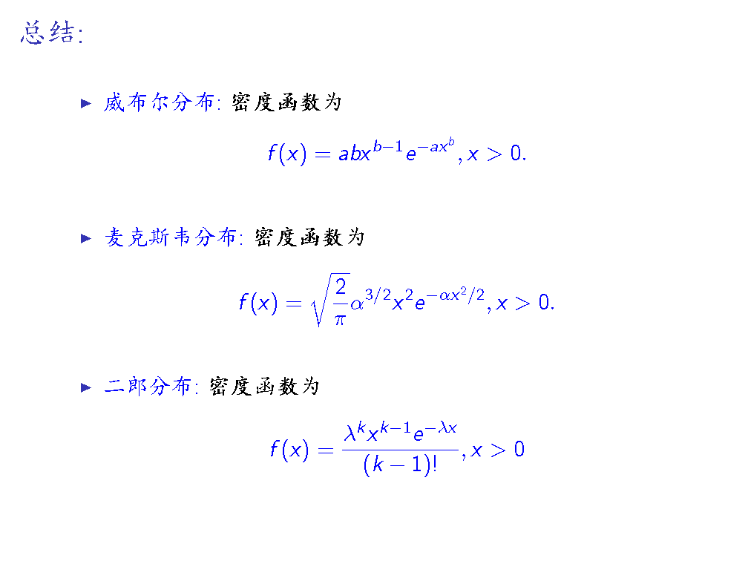

Slide 23
请写出对本课程的感受、建议等（不少于100字，标点符号除外，下课前传答案）

Slide 24
2020年：
天猫4900亿元（744.8亿美元）
京东2700亿元（410.4亿美元）
2021年：
天猫5403亿元
京东3491亿元

Slide 28
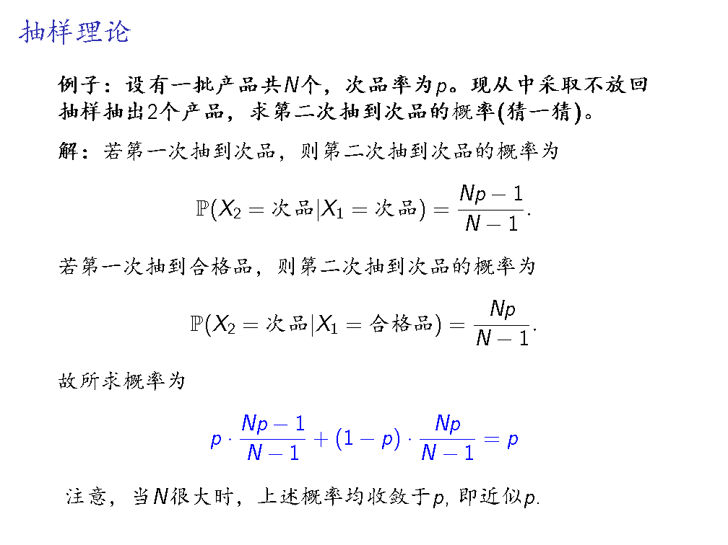

Slide 29
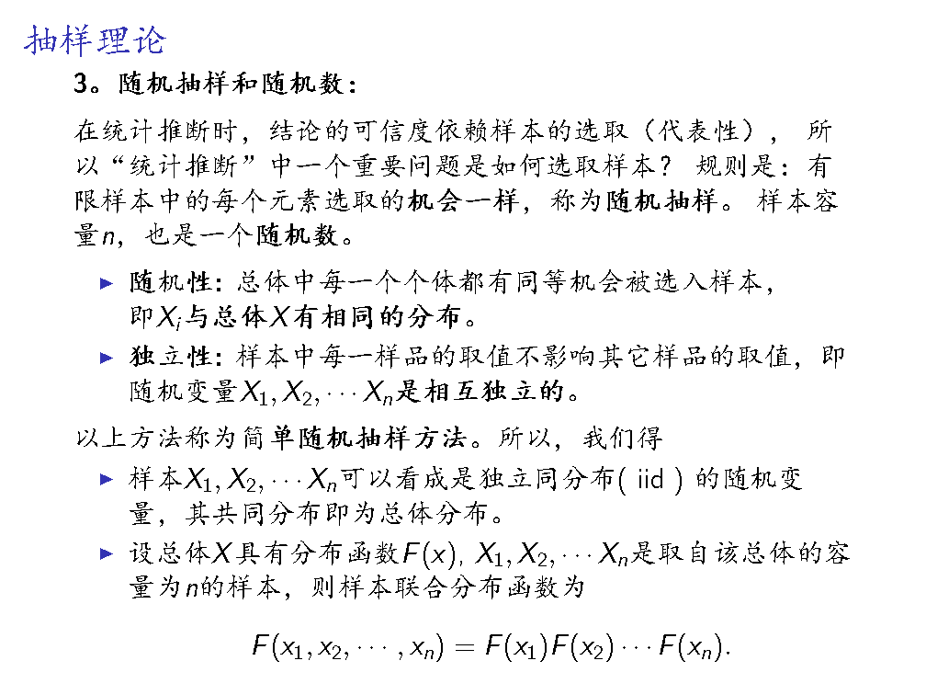

Slide 34
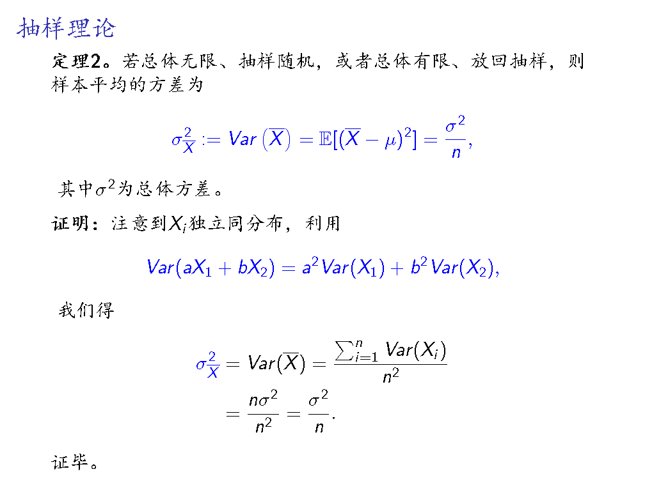

Slide 40
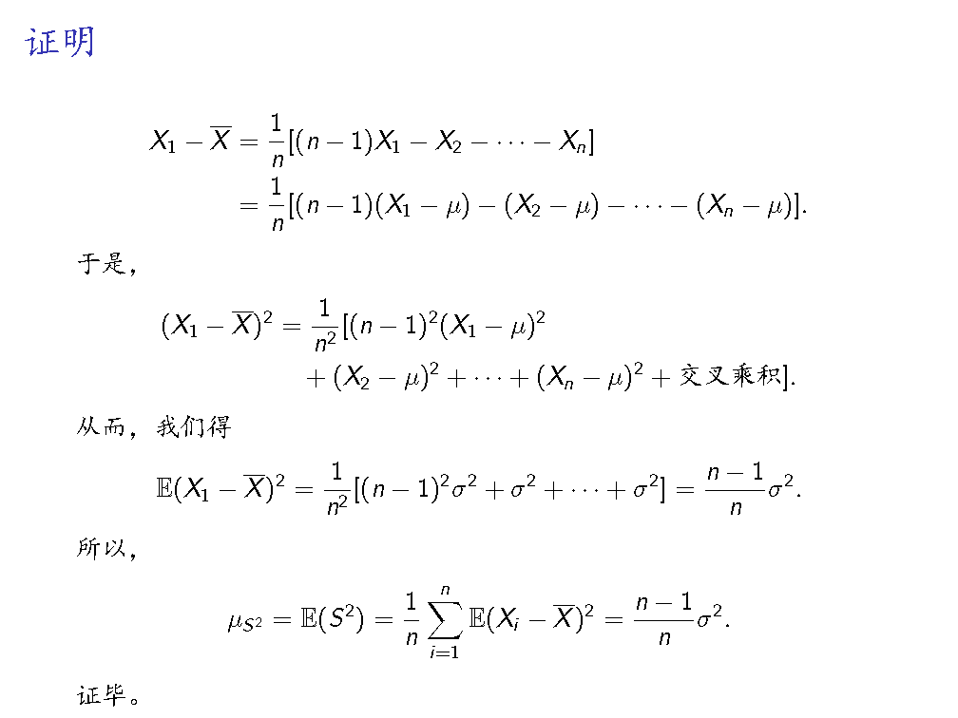

Slide 43
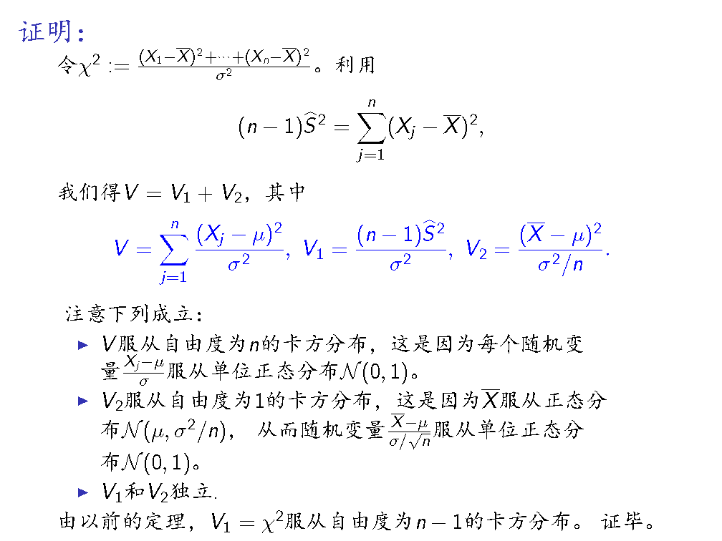

Slide 44
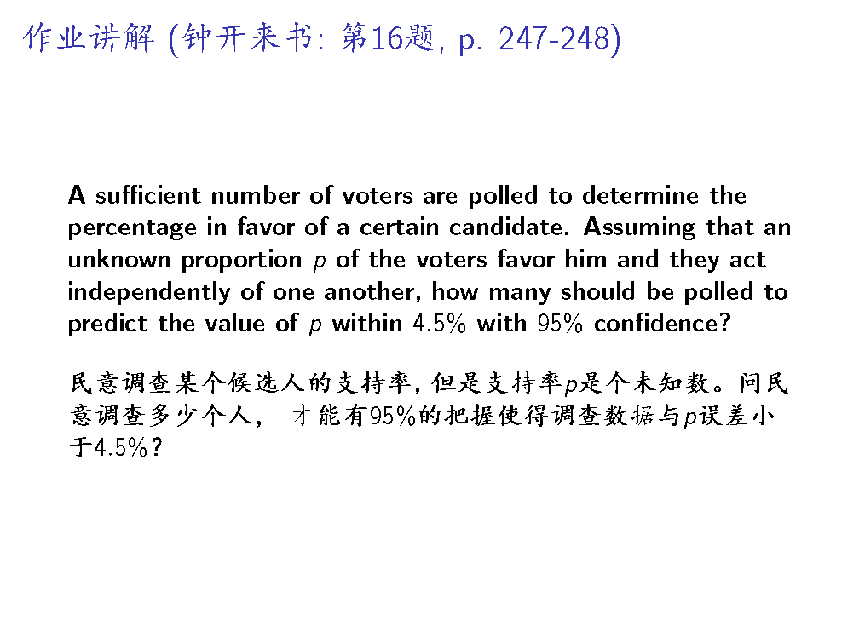

Slide 46
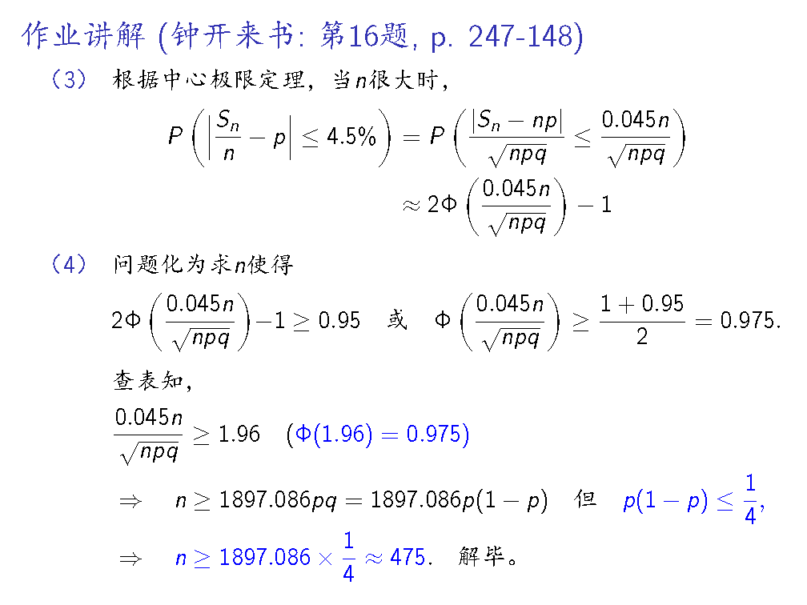

Slide 47
请写出对本课程的感受、建议等（不少于100字，标点符号除外，答完即可下课）

